Slide 1
Bases de Datos Relacionales

Slide 2
Agenda
Introducción
Los Datos.
Dato vs Información.
Almacén de Datos.
Datos en archivos planos.
Las Bases de Datos.
Archivos Excel
SGBD - Motores de Base de Datos.
MySQL
Oracle

Slide 3

Introducción
¿Qué es un dato?

Slide 4


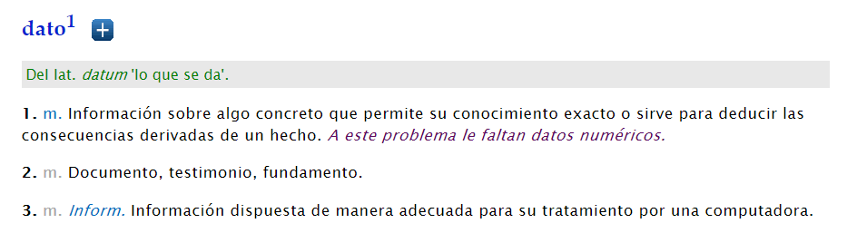
Introducción
¿Qué es un dato?
Un dato es una representación por medio de símbolos, ya sean numéricas, alfabética, etc.) de un atributo o variable cuantitativa o cualitativa.

Slide 5
Introducción
¿Dato vs Información?
información al conjunto de datos ordenados, secuenciados, procesados por un algoritmo de programación, que permiten recomponer un referente, como un hecho concreto o algún sentido real. - Fuente: https://concepto.de/dato-en-informatica/
Un dato es una representación por medio de símbolos, ya sean numéricas, alfabética, etc.) de un atributo o variable cuantitativa o cualitativa.

Slide 6
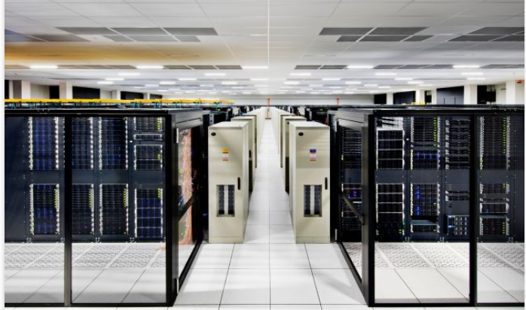
Introducción
¿Almacén de Datos?
Un dato es una representación por medio de símbolos, ya sean numéricas, alfabética, etc.) de un atributo o variable cuantitativa o cualitativa.
información al conjunto de datos ordenados, secuenciados, procesados por un algoritmo de programación, que permiten recomponer un referente, como un hecho concreto o algún sentido real. - Fuente: https://concepto.de/dato-en-informatica/

Slide 7

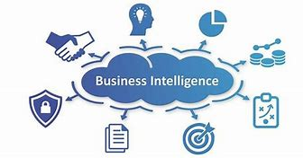
Introducción
¿Quiénes trabajan con datos?
El Científico de Datos o Data Scientist es un perfil profesional que traduce los grandes volúmenes de información disponibles conocidos como Big Data. Provienen de todo tipo de fuentes de información masivas y las convierten en respuestas.
¿Cómo se trabaja con los datos?
La minería de datos es el proceso de detectar la información procesable de los conjuntos grandes de datos.
La inteligencia de negocios (BI) combina análisis de negocios, minería de datos, visualización de datos, herramientas e infraestructura de datos, y las prácticas recomendadas para ayudar a las organizaciones a tomar decisiones más basadas en los datos.

Slide 8

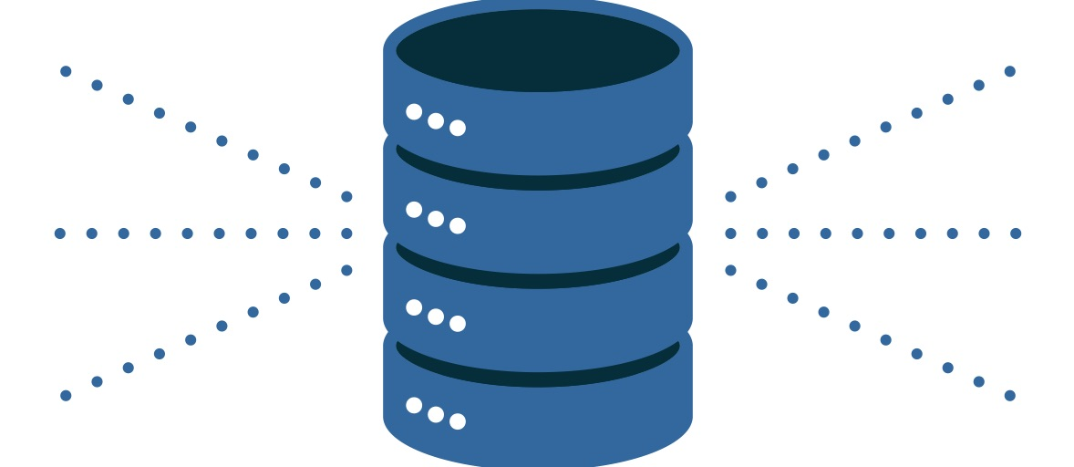

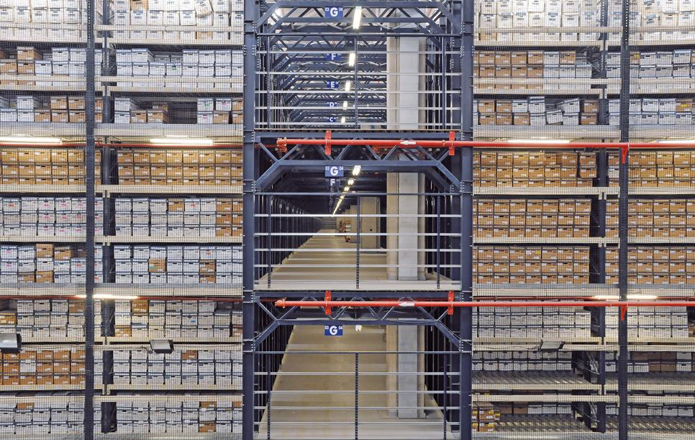
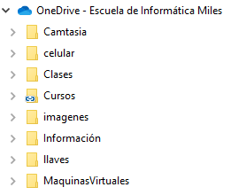
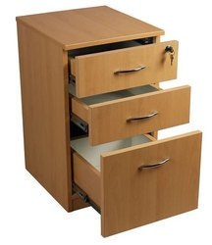
Introducción
¿Qué es un almacén de datos?

Slide 9
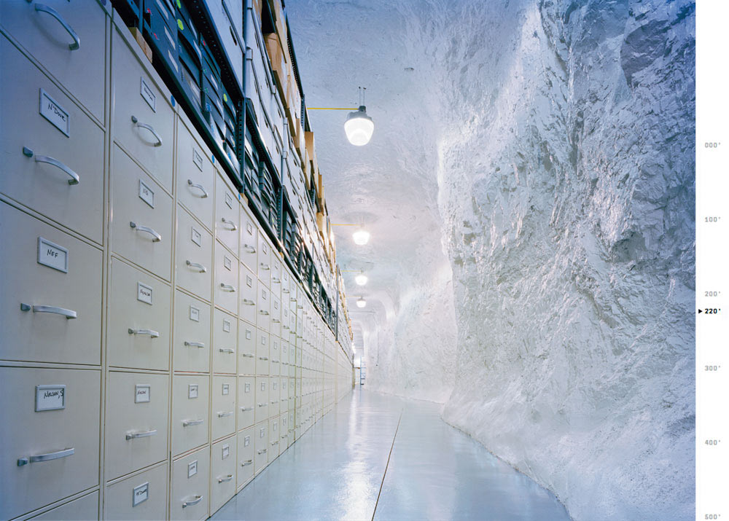
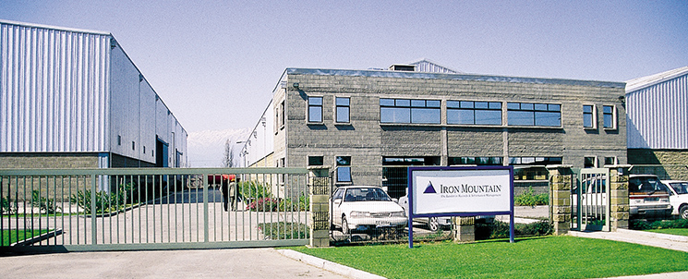

Introducción
¿Qué es un almacén de datos?
En el contexto de la informática, un almacén de datos (del inglés data warehouse) Es una colección de datos orientada a un determinado ámbito (empresa, organización, etc.), integrado, no volátil y variable en el tiempo, que ayuda a la toma de decisiones en la entidad en la que se utiliza.
Se usa para realizar informes (reports) y análisis de datos¹​ y se considera un componente fundamental de la inteligencia empresarial.²

Slide 10





Introducción
¿Cómo se protegen los datos?

Slide 11
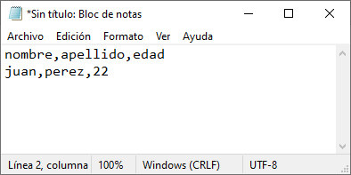
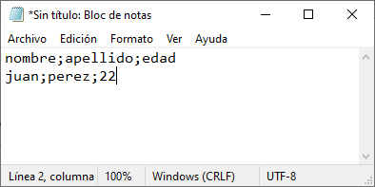
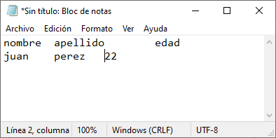
Introducción
Ejemplos de archivos planos

Slide 12
Introducción
¿Qué es una base de datos?
Una base de datos es una herramienta para recopilar y organizar información. Las bases de datos pueden almacenar información sobre personas, productos, pedidos u otras cosas. Muchas bases de datos comienzan como una lista en una hoja de cálculo o en un programa de procesamiento de texto. A medida que la lista aumenta su tamaño, empiezan a aparecer redundancias e inconsistencias en los datos. Cada vez es más difícil comprender los datos en forma de lista y los métodos de búsqueda o extracción de subconjuntos de datos para revisión son limitados. Una vez que estos problemas comienzan a aparecer, una buena idea es transferir los datos a una base de datos creada con un sistema de administración de bases de datos (DBMS), como Access.

Slide 13
Introducción
¿Ventajas?
Provee herramientas que garantizan evitar la duplicidad de registros.
Garantiza la integridad referencial, así, al eliminar un registro elimina todos los registros relacionados dependientes.
Favorece la normalización por ser más comprensible y aplicable.
Presentan deficiencias con datos gráficos, multimedia, CAD y sistemas de información geográfica.
¿DesVentajas?

Slide 14
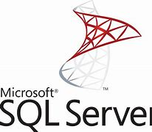




SGBD - Motores de Base de Datos.

